Slide 1
10. HTML5와 시맨틱 태그
10-1
HTML5 문서
10-2
문서 구조를 위한 HTML5 시맨틱 태그
10-3
IE8 이하 버전에서는 어떻게 하나요?

Slide 2
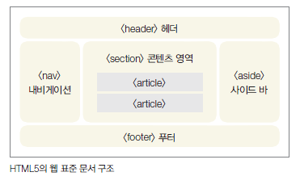
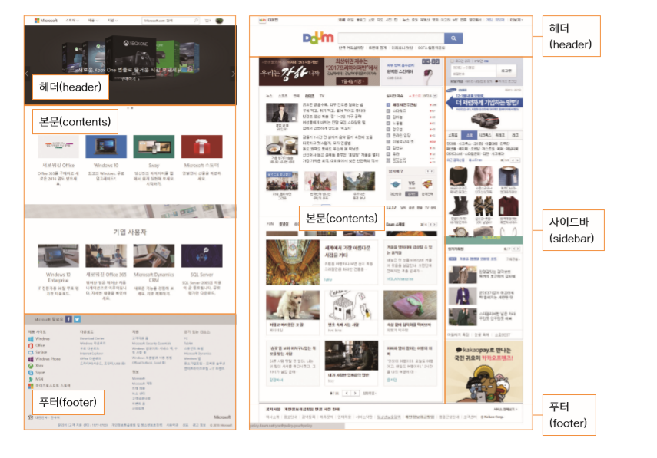
HTML5 문서
P370
대부분의 웹 사이트는 디자인은 다르지만 구조는 크게 다르지 않음.
WHATWG에서는 웹 문서의 레이아웃을 어느 정도 표준화할 수 있겠다고 생각하고, 레이아웃을 만들 때 사용하는 주요 태그를 미리 약속해 놓고 해당 태그만 보면 어느 부분이 헤더이고 어느 부분이 실제 내용인지 쉽게 알 수 있도록 했다.
→ 표준화된 시맨틱 태그를 이용해 웹 문서를 작성하면 어떤 기기에서도 문서 구조를 정확히 이해할 수 있다.

Slide 3
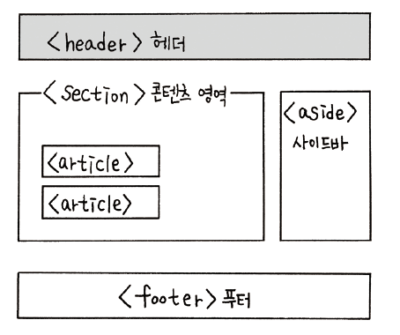
문서 구조를 위한 HTML5 시맨틱 태그
P374
<header> 태그 – 머리말 지정하기
<nav> 태그 – 내비게이션 링크
사이트 전체의 제목 부분이 될 수도 있고, 본문의 제목 부분이 될 수도 있다.
주로 페이지 맨 위쪽이나 왼쪽에 삽입
<form> 태그를 사용해 검색 창을 넣거나 <nav> 태그를 사용해 사이트 메뉴를 넣음
같은 사이트 안의 문서나 다른 사이트의 문서로 연결하는 링크를 나타냄
내비게이션 메뉴뿐만 아니라 푸터에 있는 사이트 링크 모음 부분에도 사용됨

Slide 4
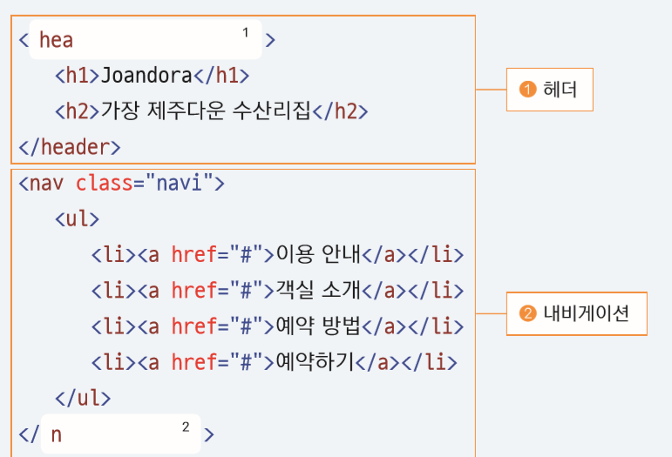
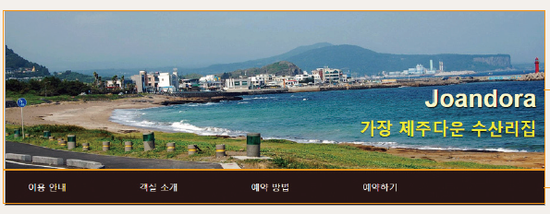
문서 구조를 위한 HTML5 시맨틱 태그
P375

Slide 5
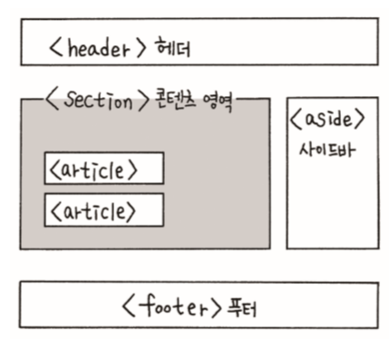
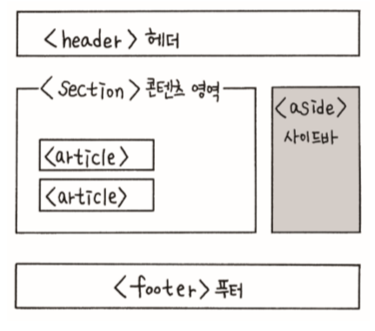
문서 구조를 위한 HTML5 시맨틱 태그
P376
<section> 태그 – 주제별 콘텐츠 영역
문서에서 주제별로 콘텐츠를 묶을 때 사용
섹션 제목을 나타내는 <hn> 태그가 함께 사용됨
<article> 태그 – 콘텐츠 내용
웹 상의 실제 내용
태그 적용 부분을 떼어내 독립적으로 배포하거나 재사용하더라도 완전히 하나의 콘텐츠
<aside> 태그 – 본문 이외의 내용
본문 내용 외에 주변에 표시되는 기타 내용들
필수 요소가 아니므로 광고나 링크 모음 등 문서의 메인 내용에 영향을 미치지 않는 내용들을 넣을 때 사용

Slide 6
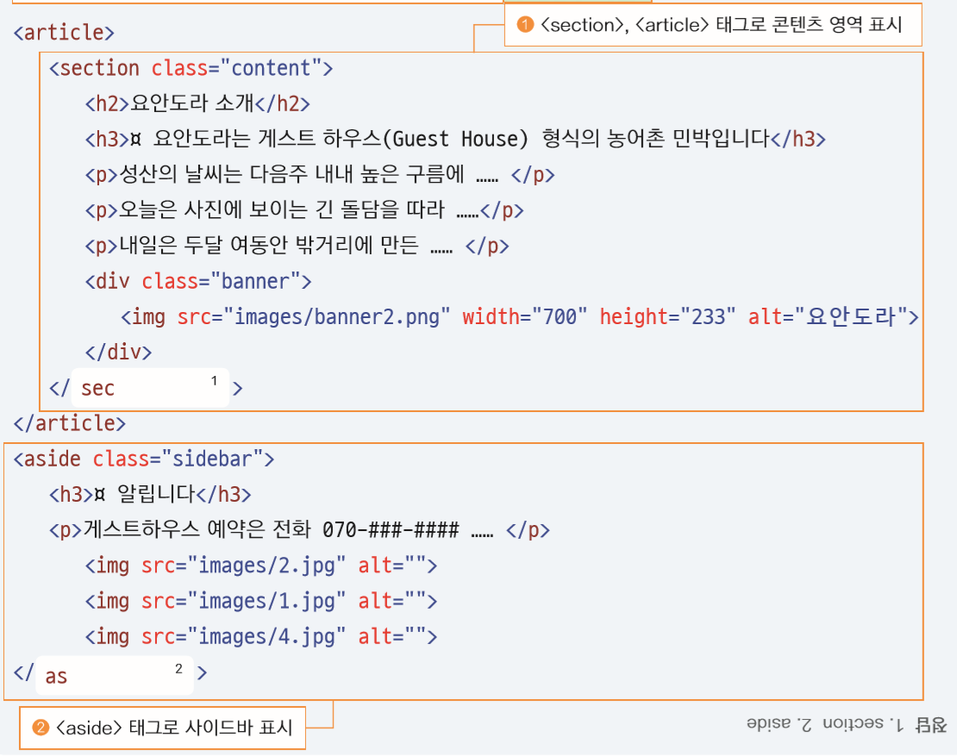
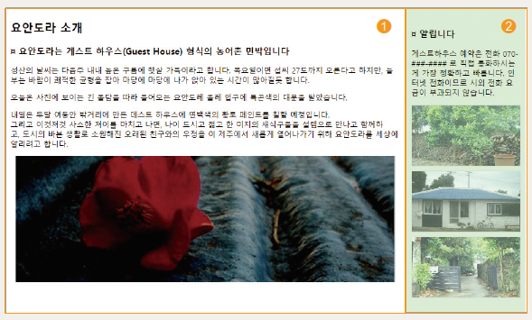
문서 구조를 위한 HTML5 시맨틱 태그
P377

Slide 7
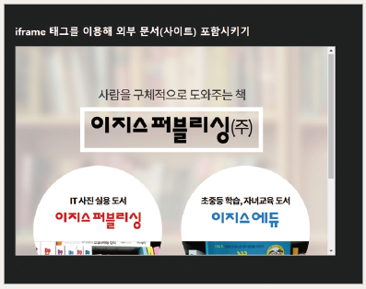
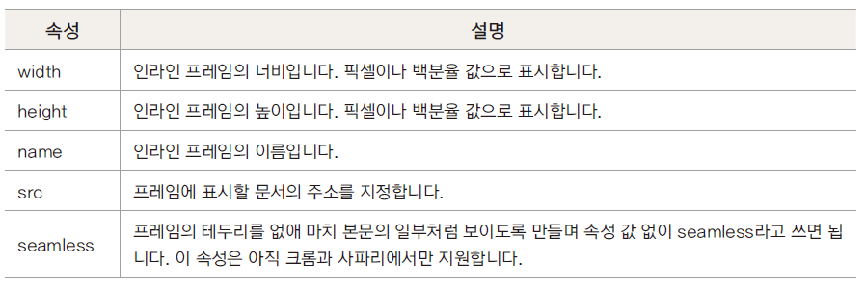
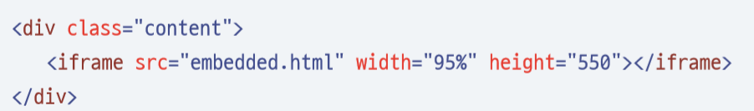
문서 구조를 위한 HTML5 시맨틱 태그
P378
<iframe> 태그 – 외부 문서 삽입
웹 문서 안에 다른 외부 문서 삽입 – 인라인 프레임

Slide 8
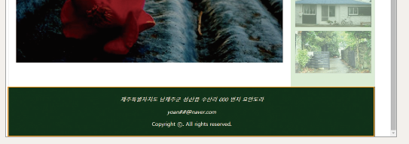
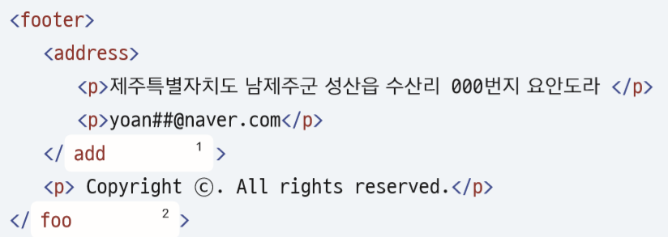
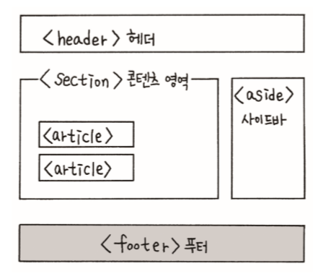
문서 구조를 위한 HTML5 시맨틱 태그
P379
<footer> 태그 – 제작 정보와 저작권 정보
사이트 제작자의 연락처 정보와 저작권 정보를 표시
<address> 태그 – 제작자 정보와 연락처 정보
사이트 제작자의 이름이나 제작자 의 웹 페이지 또는 피드백을 위한 연락처 정보
웹 사이트와 관련된 우편 주소 (단순 우편 주소는 <p> 태그 사용)

Slide 9
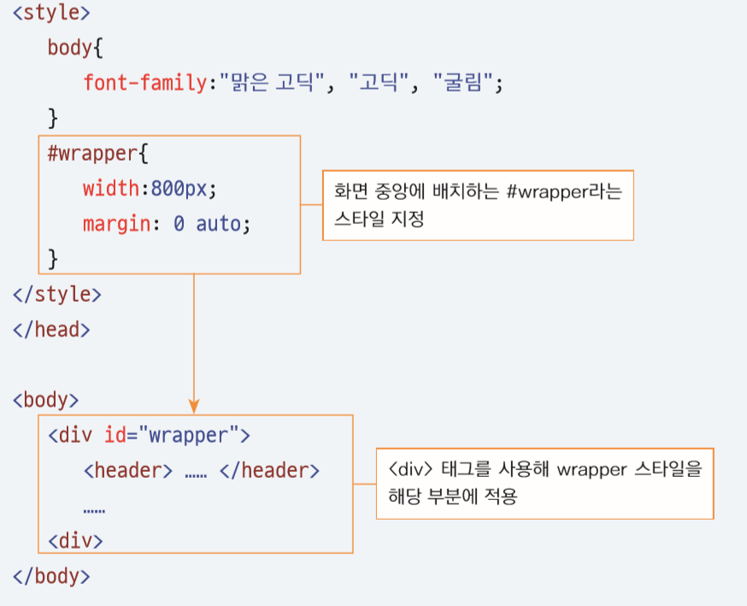
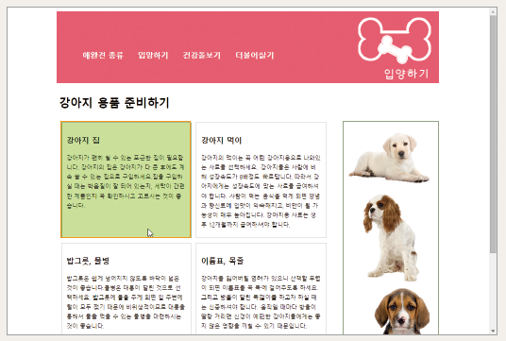
문서 구조를 위한 HTML5 시맨틱 태그
P380
<div> 태그
주로 콘텐츠를 묶어 시각적 효과를 적용할 때 즉 콘텐츠에 CSS를 적용할 때 사용

Slide 10
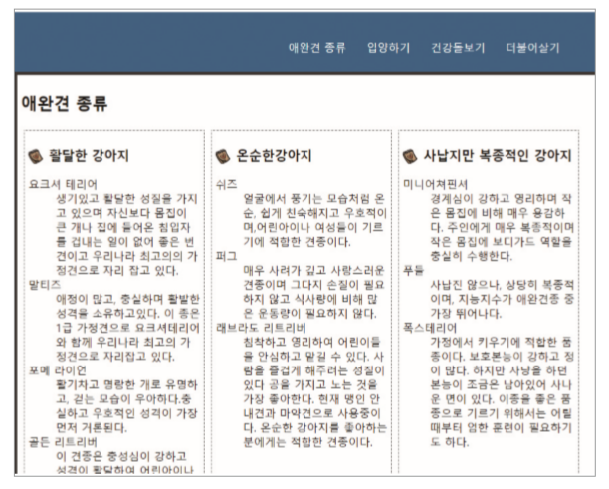
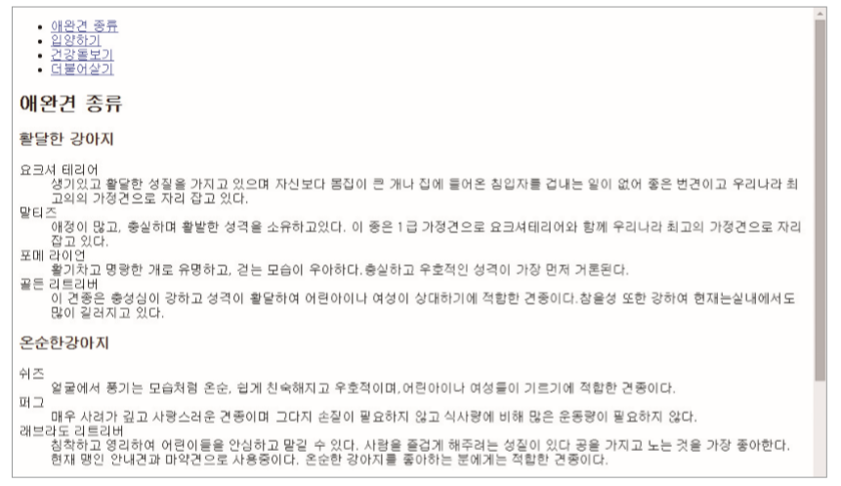
[실습] HTML5 시맨틱 태그 & CSS로 웹 표준에 맞는 문서 만들기
P386

Slide 11

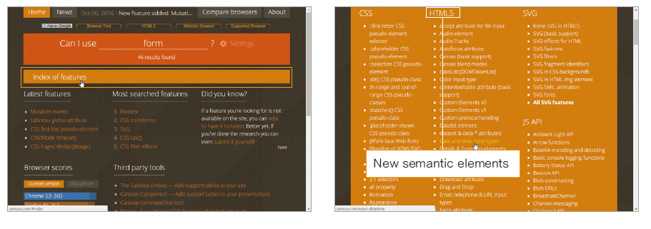
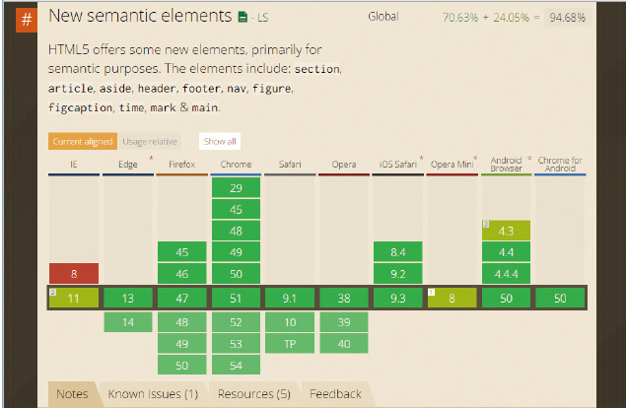
IE8 이하 버전에서는 어떻게 하나
P387
새로운 시맨틱 태그 지원 상황
HTML5의 새로운 시맨틱 태그는 대부분의 웹 브라우저에서는 사용할 수 있지만 IE8 이하에서는 지원하지 않음
태그나 속성을 선택하면 그 항목을 모던 브라우저에서 얼마나 지원하는지 직접 확인

Slide 12
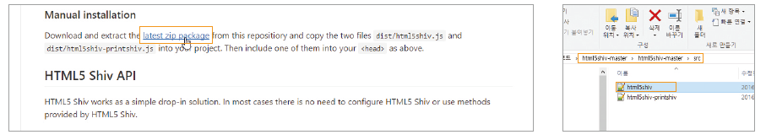
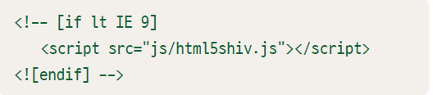
IE8 이하 버전에서는 어떻게 하나
P388
IE8 이하에서 시맨틱 태그를 사용하려면 – html5shiv
https://github.com/aFarkas/html5shiv 에서 js 파일 다운로드
<head>와 </head> 사이에 js 파일 삽입

